Slide 1
برنامه سازی پیشرفته (توابع: معرفی و کاربرد)
صادق اسکندری - دانشکده علوم ریاضی، گروه علوم کامپیوتر
eskandari@guilan.ac.ir

Slide 2
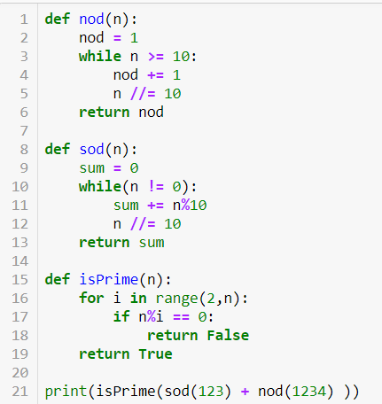
بازگشتی: درخت فراخوانی توابع
sod
6
123
1234
10
nod
main
isPrime
4
False

Slide 3
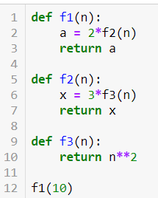
بازگشتی: درخت فراخوانی توابع
main
10
f1
600
10
f2
300
10
f3
100

Slide 4
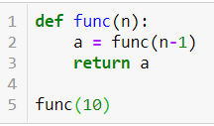
بازگشتی: تعریف
فراخوانی یک تابع به وسیله خودش
. . .
7
8
9
10
func
main

Slide 5
بازگشتی: تعریف
فراخوانی یک تابع به وسیله خودش
main
10
func
9
بازگشتی به این شکل، هیچ کاربردی ندارد زیرا تابع می تواند تا ابد خود را فراخوانی کند و در نتیجه، هیچگاه مقداری برگردانده نمی شود ☹
func
8
func
سوال: راهکار چیست؟ مقدار پایه

Slide 6
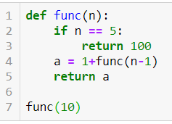
بازگشتی: مقدار پایه
بررسی مقدار پایه:
مقدار پایه: 5
5
6
7
8
9
10
func
func
func
func
func
func
main
100
101
102
103
104
105

Slide 7
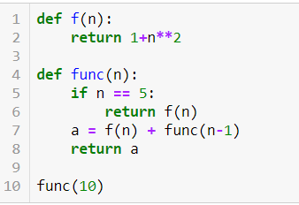
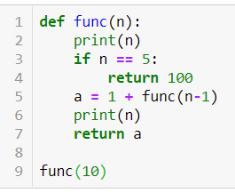
بازگشتی
تمرین: درخت های فراخوانی هر یک از توابع زیر را رسم نموده و خروجی نهایی (آنچه که در صفحه نمایش نشان داده می شود) را برای هر یک مشخص کنید.

Slide 8
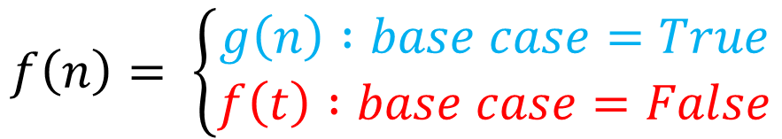
بازگشتی: کاربرد
برای حل یک مسئله در قالب بازگشتی، نیاز به یک رابطه بازگشتی داریم.
رابطه بازگشتی جمله ای است که یک مسئله با ورودی های داده شده را در قالب یک یا چند مسئله با ورودی های کوچکتر بیان می کند.
پایه بازگشتی: g موجب فراخوانی مجدد f نمی شود.
$$f\left(n\right)= \left\{\begin{aligned}g\left(n\right) :base case=True \\ f\left(t\right) :base case=False\end{aligned}\right.$$
اسقرای بازگشتی: تابع f مجددا با ورودی های جدید فراخوانی می شوند. غالبا t نسبت به n به پایه نزدیکتر است.

Slide 9
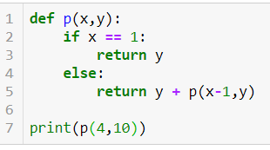




بازگشتی: کاربرد
مثال: رابطه بازگشتی برای عمل ضرب
$$p\left(x,y\right)=x×y$$
$$y if x==1$$
$$p\left(x,y\right)=$$
$$y+p(x−1,y) otherwise$$
1,10
2,10
3,10
4,10
p
p
p
p
main
10
20
30
40

Slide 10
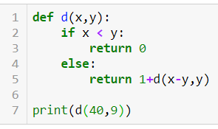




بازگشتی: کاربرد
مثال: رابطه بازگشتی برای عمل تقسیم
$$d\left(x,y\right)=x//y$$
$$0 if x<y$$
$$d\left(x,y\right)=$$
$$1+d(x−y,y) otherwise$$
4,9
13,9
22,9
31,10
40,9
d
d
d
d
d
main
0
1
2
3
4

Slide 11
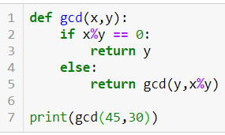



بازگشتی: کاربرد
مثال: رابطه بازگشتی برای بزرگترین مقسوم علیه مشترک (الگوریتم اقلیدس)
$$y if x\%y==0$$
$$gcd\left(x,y\right)=$$
$$gcd⁡(y,x\%y) otherwise$$
30,15
45,30
gcd
gcd
main
15
15

Slide 12

بازگشتی: مثالهای بیشتر
رابطه بازگشتی برای محاسبه تعداد ارقام یک عدد صحیح
1
12
123
1234
12345
123456
NOD
NOD
NOD
NOD
NOD
NOD
main
1
2
3
4
5
6

Slide 13
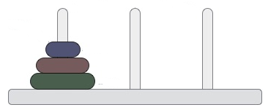
بازگشتی: مثالهای بیشتر
A: Source
برجهای هانوی: توصیف مسئله
B: Dest
C: Temp
دیسک ها از بزرگ به
کوچک مرتب هستند.
1
2
1
با فرض این که n تا دیسک بر روی برج A داده شده باشد، یک راهکار برای انتقال این دیسک ها به برج B با کمک برج C ارائه کنید به شرط آن که:
در هر حرکت تنها یک دیسک حرکت داده شود.
هیچگاه یک دیسک بر روی یک دیسک کوچکتر قرار نگیرد.

Slide 14
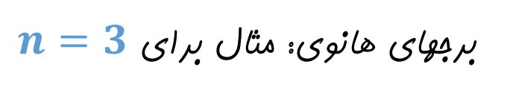
بازگشتی: مثالهای بیشتر
A
B
C
برجهای هانوی: مثال برای $n=3$
1
move 1 from A to B
2
move 2 from A to C
3
move 1 from B to C
4
move 3 from A to B
7
move 1 from A to B
6
move 2 from C to B
5
move 1 from C to A

Slide 15
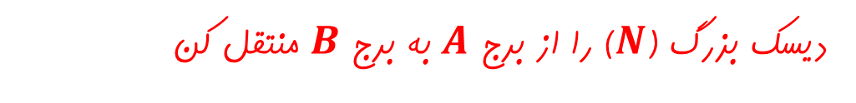
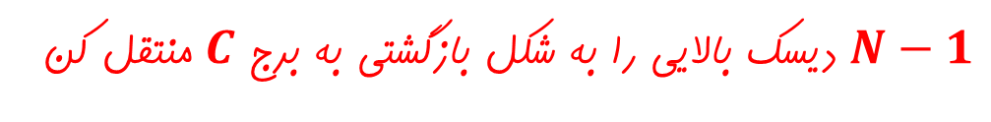
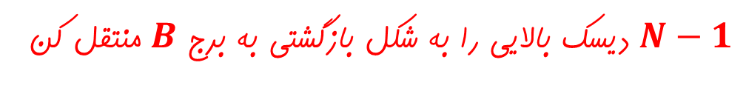
بازگشتی: مثالهای بیشتر
A
B
C
برجهای هانوی: راه حل بازگشتی
$N−1$ دیسک بالایی را به شکل بازگشتی به برج $C$ منتقل کن
دیسک بزرگ ($N$) را از برج $A$ به برج $B$ منتقل کن
$N−1$ دیسک بالایی را به شکل بازگشتی به برج $B$ منتقل کن

Slide 16
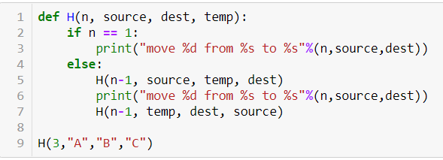
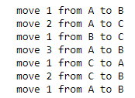
بازگشتی: مثالهای بیشتر
برجهای هانوی: تابع بازگشتی

